Slide 1

CHÀO MỪNG CÁC THẦY CÔ GIÁO VỀ DỰ GIỜ TIẾT TOÁN
LỚP 3A4

Slide 2


KHỞI ĐỘNG
Tôi là ai ?
Notes:
Cre by Diệu Hiền

Slide 4

Các bạn thật tuyệt vời!!!

Slide 5


Bài 3
Tìm thành phần
By DIỆU HIỀN
Tiết 1

Slide 6

Yêu cầu cần đạt
Học sinh biết cách tìm số hạng chưa biết trong một tổng (dựa vào mối quan hệ giữa thành phần và kết quả của phép tính).
Học sinh vận dụng được kiến thức đã học để giải các bài tập, bài toán thực tế có liên quan.
Sau tiết học, học sinh được phát triển năng lực tư duy lập luận toán học, năng lực tự học, giải quyết vấn đề và sáng tạo. Phát triển phẩm chất chăm chỉ, trách nhiệm và có kỹ năng đi thuyền, phà, tàu an toàn.

Slide 7


KHÁM
PHÁ
KHÁM
PHÁ

Slide 8

14
Một túi có 14 quả táo gồm táo xanh và táo đỏ, trong đó có 10 quả táo xanh. Hỏi có bao nhiêu quả táo đỏ?
Táo đỏ
10
?

Slide 9
* Số táo đỏ bằng tổng số táo trừ đi số táo xanh.
* Số táo đỏ là:
10
+
?
=
14
Số hạng
Số hạng
Tổng
14 – 10 = 4 (quả)

Slide 10
10
=
14
+
?
4
14 – 10 = 4

Slide 11
Ghi nhớ
Muốn tìm số hạng, ta lấy tổng trừ đi số hạng kia.

Slide 12


HOẠT ĐỘNG
DIỆU HIỀN
Tìm số hạng (theo mẫu).

Slide 13

  Mẫu:
  +
  10
  =
  26
?
  26 - 10 = 16
Tìm số hạng (theo mẫu).

Slide 14
  +
  20
  =
  26
?
a)
  +
  15
  =
  25
?
b)
  =
  14
  +
  28
c)

Slide 15
  23
  +
  +
  15
  = 89
  89 - 23 – 15 = 51

Slide 16
Số?
Số hạng | 18 | ? | 21 | ? | 60
Số hạng | 12 | 16 | ? | 18 | ?
Số hạng | 30 | 38 | 54 | 40 | 170
22
22
33
110

Slide 17

Hai bến có tất cả 65 thuyền để chở khách đi tham quan, trong đó bến thứ nhất có 40 thuyền. Hỏi bến thứ hai có bao nhiêu thuyền?
Tóm tắt
Hai bến : 65
Bến thứ nhất : 40
Bến thứ hai : ?

Slide 18
Bài giải
Số thuyền bến thứ hai là:
65 – 40 = 25 (thuyền)
Đáp số: 25 thuyền

Slide 19
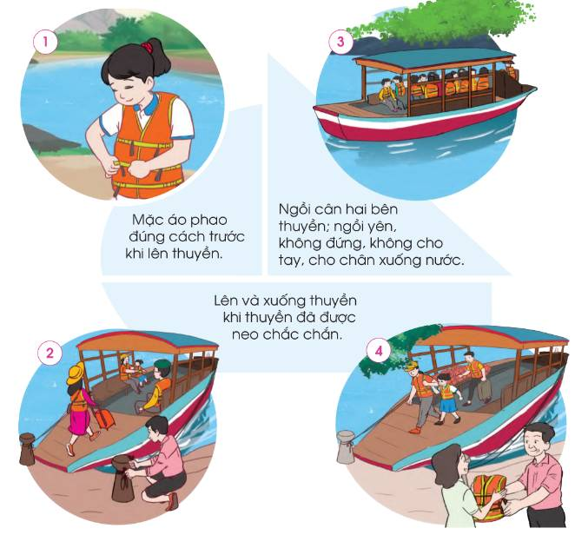

Slide 20

Củng cố
DIỆU HIỀN

Slide 21
Ghi nhớ
Muốn tìm số hạng, ta lấy tổng trừ đi số hạng kia.

Slide 22

DẶN DÒ
DẶN DÒ

Slide 23

học tốt
CHÚC CÁC EM
CHÚC CÁC EM
DIỆU HIỀN

